Slide 1
Qué es el aprendizaje profundo
Luis Felipe Giraldo Trujillo
Profesor Asociado
Departamento de Ingeniería Biomédica
Universidad de los Andes

Slide 2
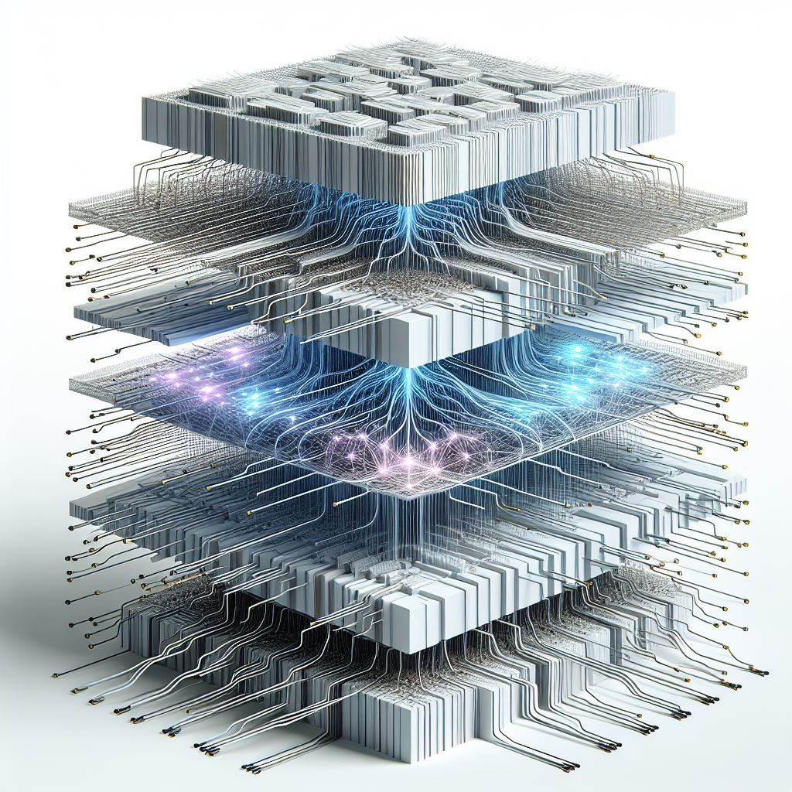
Imagen generada artificialmente usando DallE 3 ilustrando el concepto de una red neuronal profunda
Notes:
Hola ,soy Luis Felipe Giraldo. Aquí les daré una introducción conceptual a lo que es el aprendizaje profundo o Deep learning. Les mostraré también algunas de las principales arquitecturas en esta apasionante área del machine learning.

Slide 3
El Machine Learning es fundamental en los sistemas de inteligencia artificial
El desempeño de cualquier modelo de Machine Learning depende en gran manera de la representación de los datos
Notes:
Machine learning equipa a los sistemas de inteligencia artificial con herramientas para modelar de forma automatizada patrones en los datos que vienen del mundo real para la toma de decisiones (click). El desempeño de los diferentes algoritmos de machine learning para encontrar dichos patrones depende en gran manera de la representación de los datos. Por ejemplo, si nuestro objetivo consiste en separar dos categorías de los datos usando una línea recta, esta tarea sería imposible en la representación de los datos de la figura de la izquierda. (click) Sin embargo, si representamos los MISMOS datos usando sus coordenadas polares como muestra en la figura de la derecha, la tarea de separar las categorías se vuelve trivial.

Slide 4
Machine Learning
Aprendizaje de representación
Técnicas tradicionales
Regresión logística
SVM
Redes neuronales/
Aprendizaje profundo
Modelos basados en árboles de decisión
Notes:
El diagrama nos muestra una forma de categorizar las diferentes técnicas de machine learning. Por un lado, podemos encontrar los algoritmos de machine learning considerados como tradicionales, en los cuales se requiere determinar manualmente cómo extraer las características que definen la representación de los datos. A esto se le conoce como ingeniería de características. Por otro lado, tenemos los modelos de Deep learning que nos permiten aprender la representación de los datos de forma automática.

Slide 5
Aprender la representación que permite extraer abstracciones del fenómeno que está siendo caracterizado
Aprendizaje profundo
Notes:
El Deep learning permite resolver el problema de encontrar la representación adecuada de los datos para abordar los problemas de aprendizaje. Aquí, los algoritmos de Deep learning encuentran representaciones de los datos que facilitan la extracción de conceptos o abstracciones que le permiten a la máquina entender el mundo físico.

Slide 6
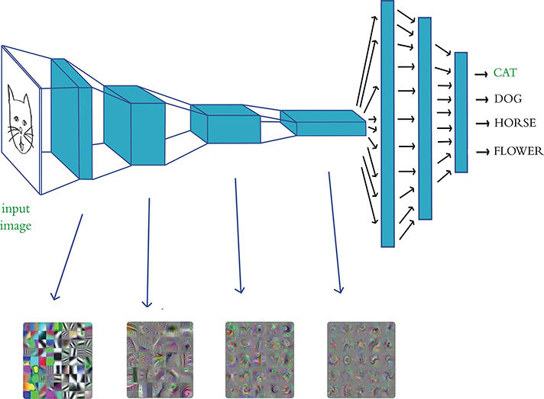
Aprendizaje profundo y representación de los datos
Imagen tomada de : Deep Learning Illustrated: A Visual, Interactive Guide to Artificial Intelligence, por Jon Krohn, Grant Beyleveld, Aglaé Bassens . O’Reilly.
Notes:
En la figura vemos un ejemplo de una de las arquitecturas más importantes del Deep learning. Este modelo recibe una imagen de entrada y la expresa en términos de una serie de representaciones simples que, en su conjunto, permite construir una representación compleja que eventualmente facilita la toma automatizada de decisiones

Slide 7
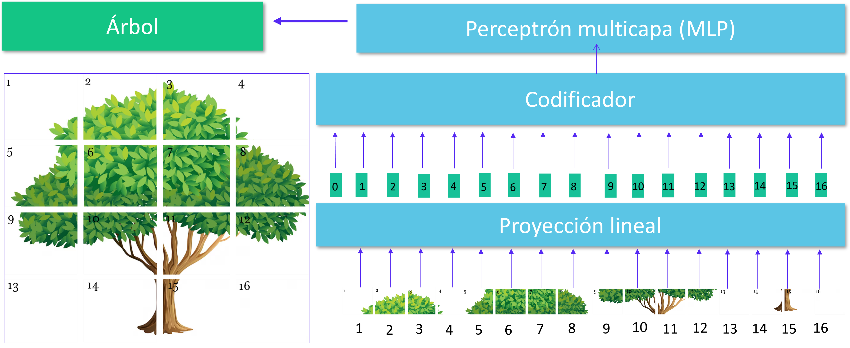

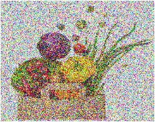
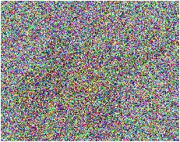
Principales arquitecturas del aprendizaje profundo
Redes neuronales convolucionales
Transformers de lenguaje
Redes generativas adversariales
Real
Encoder
Decoder
D
G
Redes neuronales recurrentes
Transformers de visión
Modelos de difusión
Notes:
En este curso iniciaremos con un análisis detallado de las redes neuronales artificiales, que son la base de las arquitecturas de Deep learning. Después introduciremos las redes neuronales convolucionales y las redes neuronales recurrentes. Posteriormente, estudiaremos los Transformers de Lenguaje y su variante usada para visión computarizada, conocido como el Transformer visual. Finalmente, cerraremos nuestro estudio con las redes generativas adversariales y los modelos probabilísticos de difusión, las cuales son unas de las arquitecturas de modelos generativos más importantes.

